Slide 1

My Fammon, my Style
淺談曼咖啡競爭環境及顧客滿意度之分析
(以中壢地區為例)

Slide 2




緒論
台灣的咖啡產業逐漸蓬勃發展
研究動機
餐飲界龍頭-王品集團
短距離內有三間性質相似的咖啡店

Slide 3
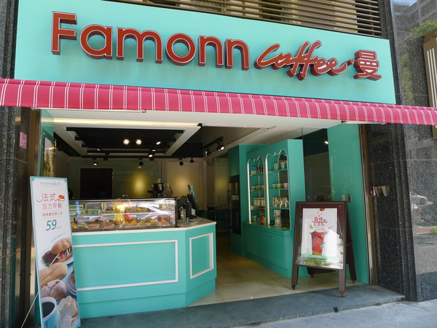
緒論
研究動機
探討曼咖啡的行銷策略
研究目的
進行SWOT分析
了解曼咖啡的競爭環境
分析消費者行為及滿意度

Slide 4
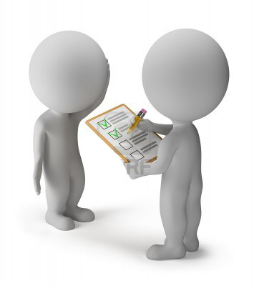


緒論
研究動機
研究目的
研究方法
文獻分析法
問卷分析法
實地觀察法

Slide 5
緒論
研究動機
確定研究目的
擬定研究方法
進行文獻探討
彙整文獻資料
進行SWOT分析
設計問卷
實施問卷調查
問卷統計及彙整
提出結論與建議
研究目的
研究方法
研究流程

Slide 6

緒論
公司名稱 | 曼咖啡
所屬企業 | 王品集團
成立時間 | 2011年
品牌LOGO
品牌個性 | 流行文化體驗
產品定位 | 咖啡、蛋糕、輕食、飲品、甜點
品牌承諾 | My fammon, my style
服務定位 | 透過每一杯咖啡，豐富每一天的生活
消費單價 | NT$30~120元
主色調 | Tiffany藍
風格 | 義式咖啡結合法式甜點
研究動機
研究目的
研究方法
研究對象

Slide 7
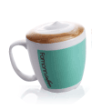




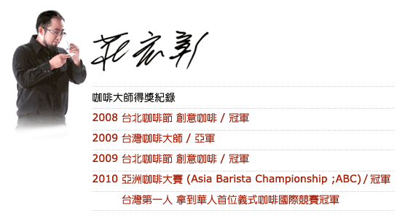
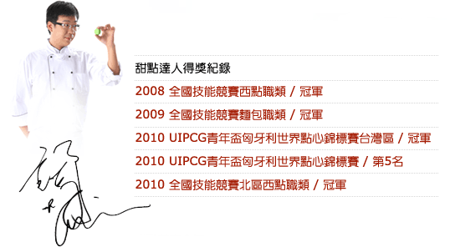
結論
✓品質
行銷策略
產品策略
✓技術

Slide 8

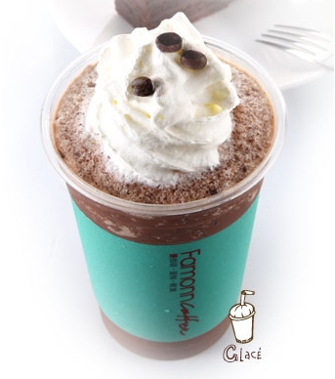
結論
行銷策略
✓七折定價法
產品策略
最貴的咖啡連鎖店打七折
價格策略
✓價格依原物料調整
漲幅以兩成為限

Slide 9
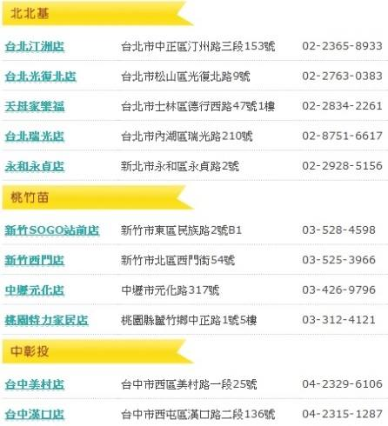

結論
✓逐步拓展通路
行銷策略
產品策略
價格策略
通路策略

Slide 10
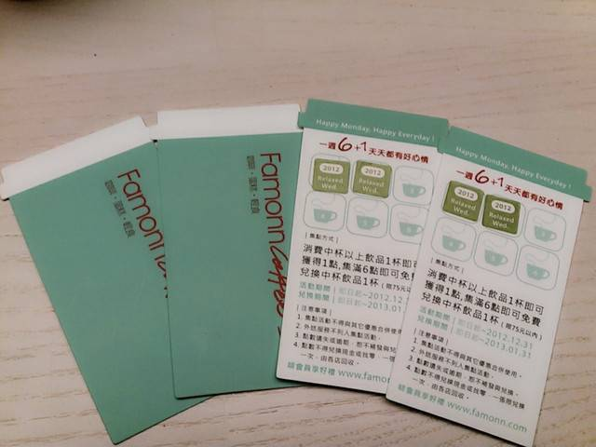


結論
行銷策略
✓集點
產品策略
✓打卡優惠
價格策略
通路策略
推廣策略

Slide 11
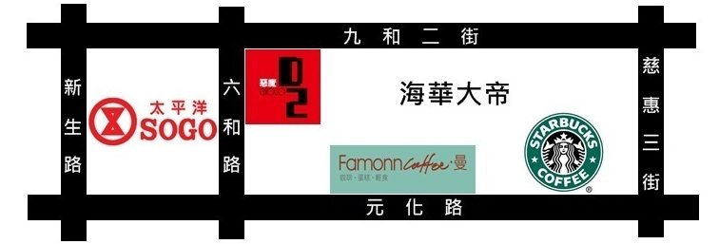
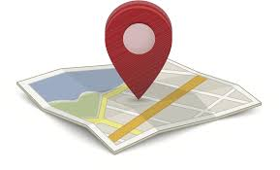
結論
行銷策略
咖啡業在海華商圈的競爭是十分激烈的 !
競爭環境
位置分析

Slide 12


結論
✓實體設備與空間為其劣勢
項目 | 曼咖啡 | 星巴克 | D2惡魔蛋糕
店內坪數 | 45坪 | 110~120坪 | 將近200坪
產品種類 | 蛋糕、飲品 點心、輕食 | 蛋糕、飲品、 點心、麵包、 輕食 | 蛋糕、飲品、點心、 麵包、巧克力
裝潢風格 | 優雅法式風 | 時尚美式風 | 華麗日式風
價格定位 | 平價 甜點60 ~ 75元 飲品50~120元 | 高價 甜點80 ~ 120元 飲品70~155 | 中高價 飲品85 ~ 145元 蛋糕160 ~ 480元(大)
提供上網 | 無 | 有 | 有
廁所間數 | 1共廁 | 2共廁1女 | 1男2女1共廁
悠遊卡 | 不可 | 可 | 不可
儲值卡 | 無 | 有(隨行卡) | 無
行銷策略
項目 | 曼咖啡 | 星巴克 | D2惡魔蛋糕
座位數量 | 48 | 119 | 56
外送服務 | 有 (買10送1) | 有 | 無
商品標示 | 普通 | 清楚 | 無
銀行合作 | 有(花旗) | 有(花旗) | 無
刷卡 | 可以 | 可以 | 不可以
招牌顯眼 | Tiffany藍+紅 | 綠+白 | 紅+黑+白
書報雜誌 | 沒有 | 有 | 有
與畫室合作 | 無 | 無 | 有
競爭環境
位置分析
競爭對手比較

Slide 13
結論
優勢（Sterngths）
✓ 浪漫古典風格 ✓ 高知名度 ✓ 高品質 ✓ 創新
劣勢（Weaknesses）
✓ 產品未與同業區隔化 ✓ 硬體設備不足 ✓ 面積小
行銷策略
競爭環境
SWOT分析
機會（Opportunities）
✓海華商圈快速發展 ✓下午茶風氣盛行 ✓咖啡需求增加
威脅（Threats）
✓ 原物料上漲 ✓ 同業競爭者增加 ✓ 潛在競爭者

Slide 14

結論
行銷策略
問題 | 最高百分比選項 | 百分比
得知曼咖啡訊息 | 親友介紹 | 54%
每次消費金額 | 100元~300元 | 46%
主要消費商品 | 咖啡、蛋糕 | 36%、22%
消費頻率 | 一個月 | 34%
競爭環境
SWOT分析
消費者行為

Slide 15
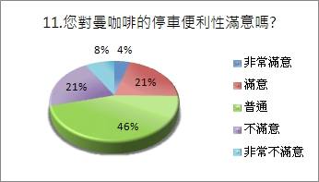
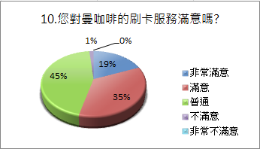
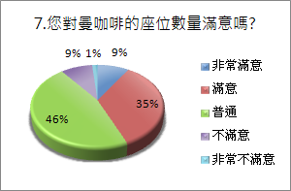
結論
行銷策略
項目 | 滿意度
價格 | 59%感到滿意以上
服務品質 | 84%感到滿意以上
咖啡 | 68%感到滿意以上
蛋糕 | 70%感到滿意以上
環境 | 80%感到滿意以上
競爭環境
SWOT分析
消費者行為
顧客滿意度

Slide 16

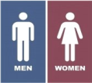
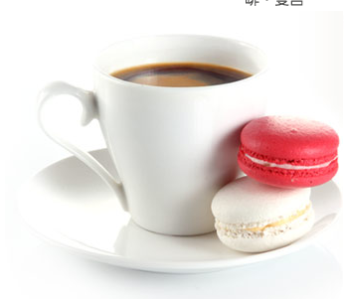
建議
一、賣場空間的控管與規劃
✓外帶予以折扣
✓分隔男女廁

Slide 17

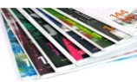
建議
一、賣場空間的控管與規劃
二、充實資訊軟體設備
✓建立無線基地台
✓提供書報雜誌

Slide 18

建議
一、賣場空間的控管與規劃
二、充實資訊軟體設備
三、增添多元的付款方式
✓悠遊卡付款
✓儲值卡

Slide 19

建議
一、賣場空間的控管與規劃
二、充實資訊軟體設備
三、增添多元的付款方式
四、特約停車與來電預購服務
✓特約停車場
✓免下車取貨

Slide 20
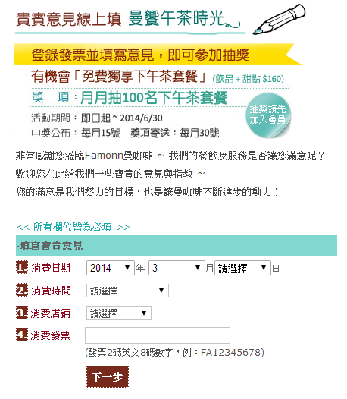
建議
一、賣場空間的控管與規劃
二、充實資訊軟體設備
三、增添多元的付款方式
四、特約停車與來電預購服務
五、提供顧客意見表重視消費者意見
✓顧客意見表實體化

Slide 21
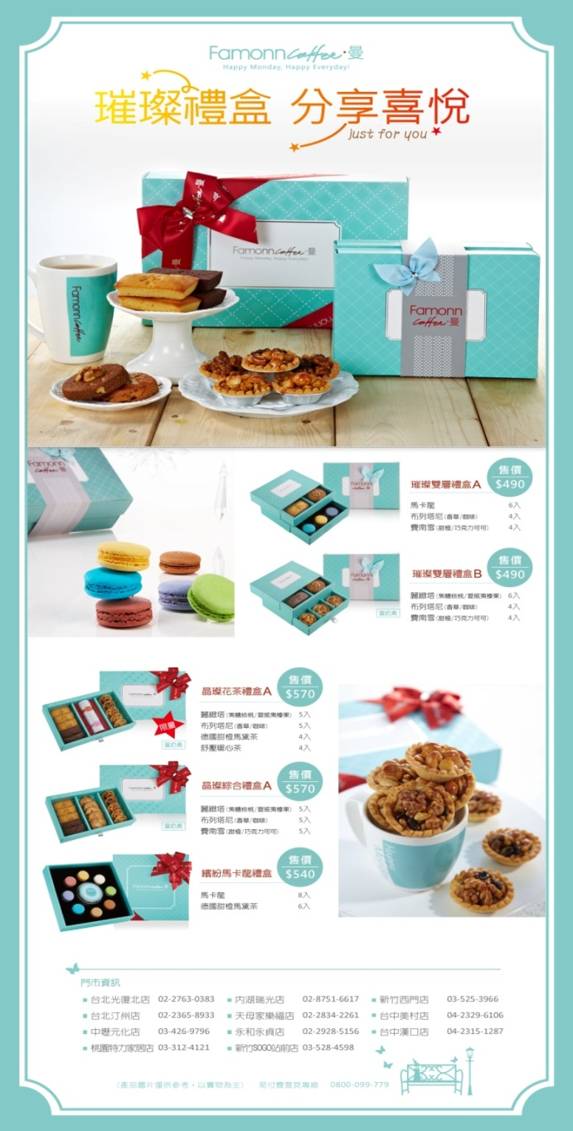
建議
一、賣場空間的控管與規劃
二、充實資訊軟體設備
三、增添多元的付款方式
四、特約停車與來電預購服務
五、提供顧客意見表重視消費者意見
六、針對高價禮品組合進行價格促銷
✓打折活動
✓應節日進行促銷

Slide 22
建議
一、賣場空間的控管與規劃
二、充實資訊軟體設備
三、增添多元的付款方式
四、特約停車與來電預購服務
五、提供顧客意見表重視消費者意見
六、針對高價禮品組合進行價格促銷
七、應用豐富的集點贈品與完善的服務提升顧客回流率
✓長期的集點活動
✓增加較符合顧客需求之贈品

Slide 23

實地探訪照片

Slide 24
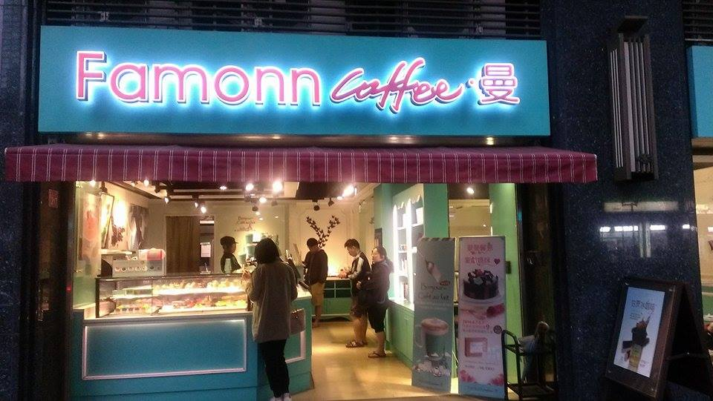
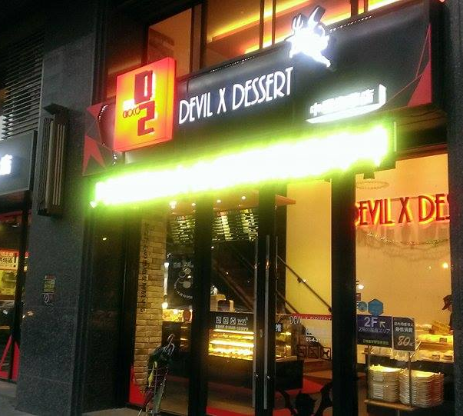
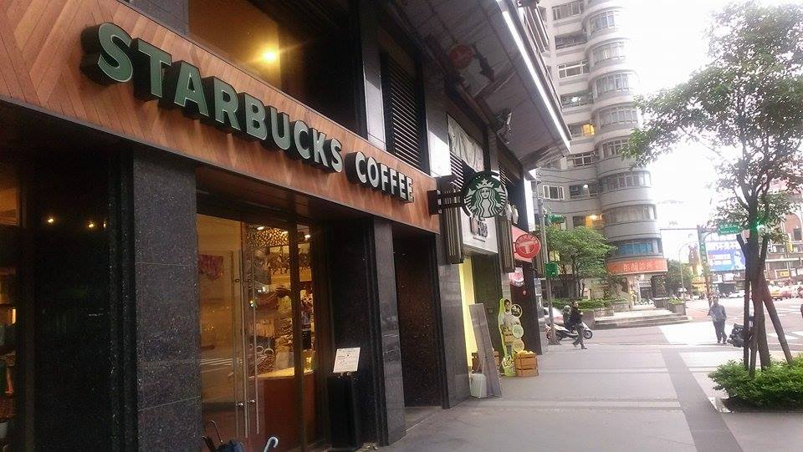
風格
曼咖啡
D2惡魔蛋糕
星巴克

Slide 25
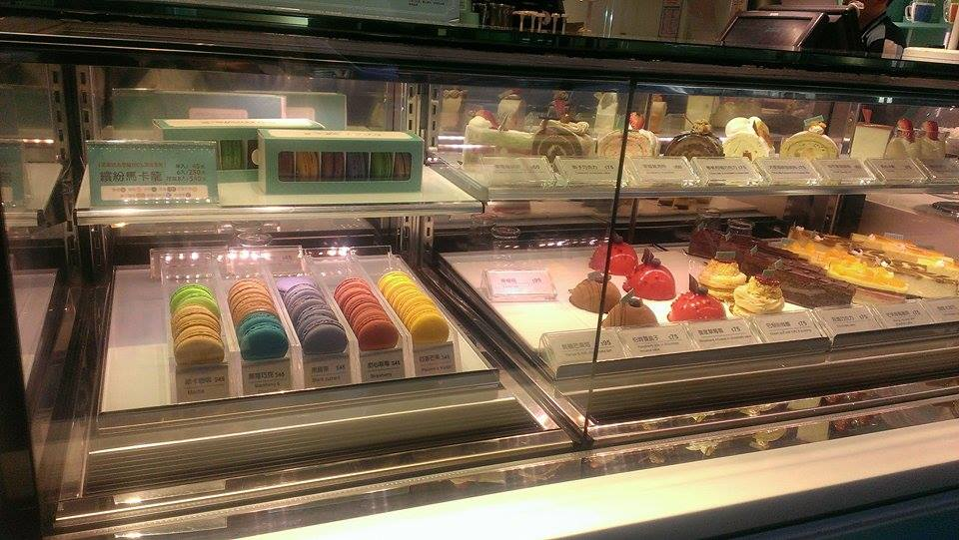
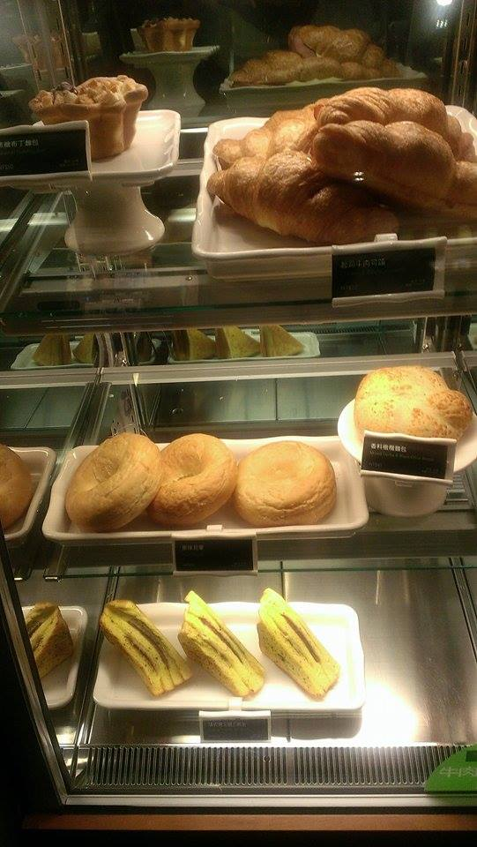
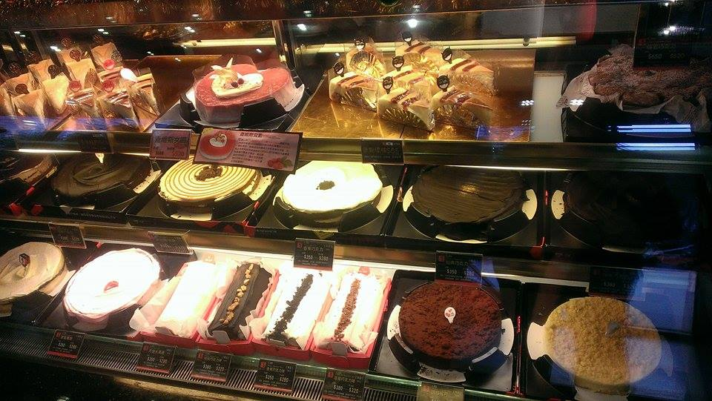
產品
曼咖啡
D2惡魔蛋糕
星巴克

Slide 26
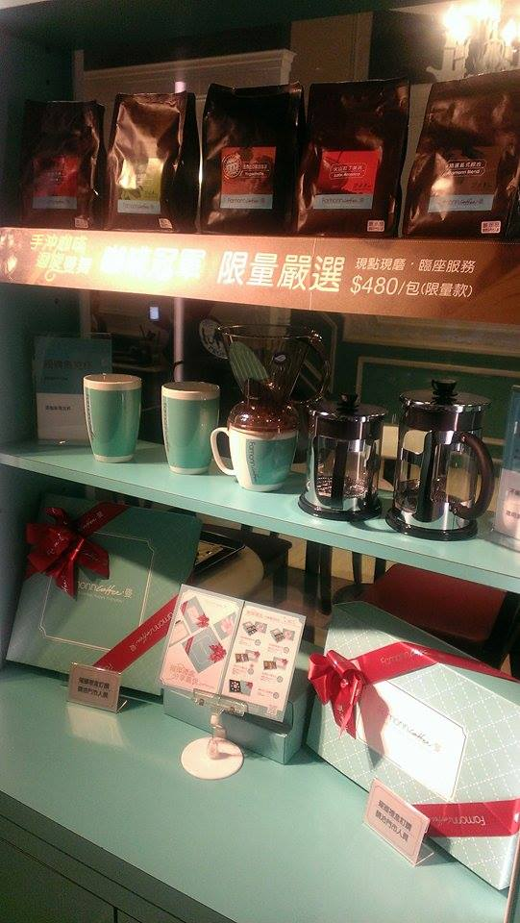
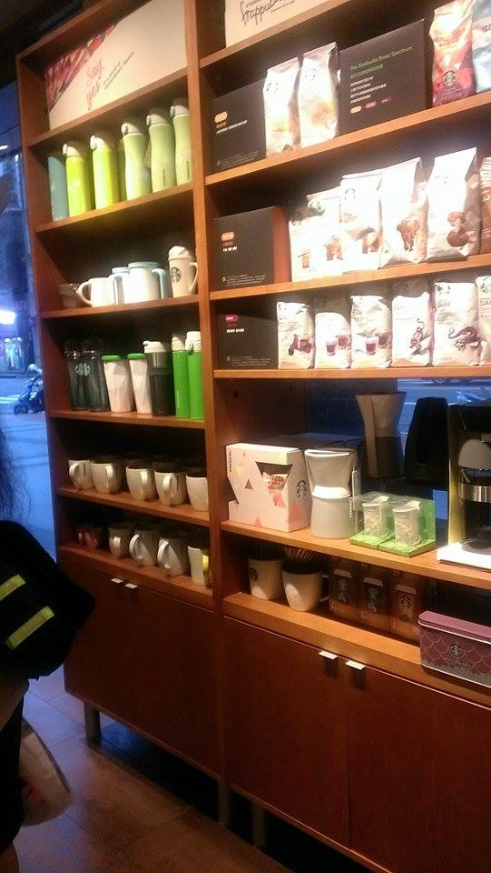
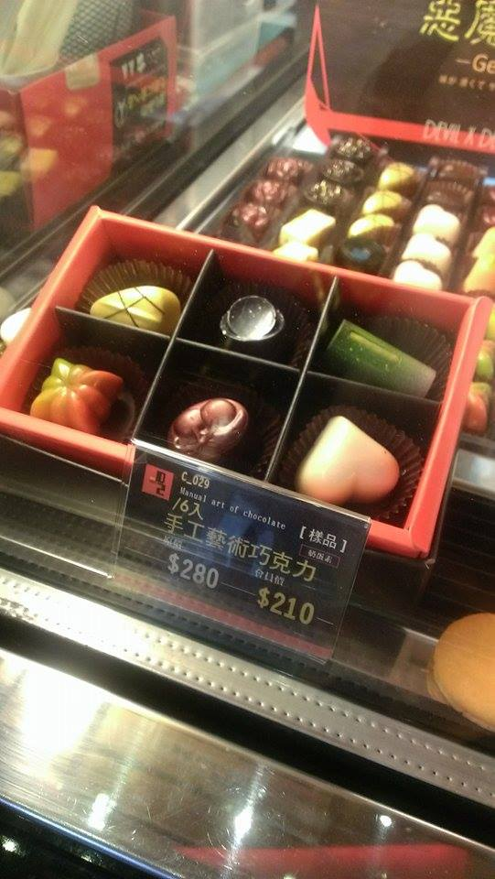
曼咖啡
星巴克
D2惡魔蛋糕

Slide 27
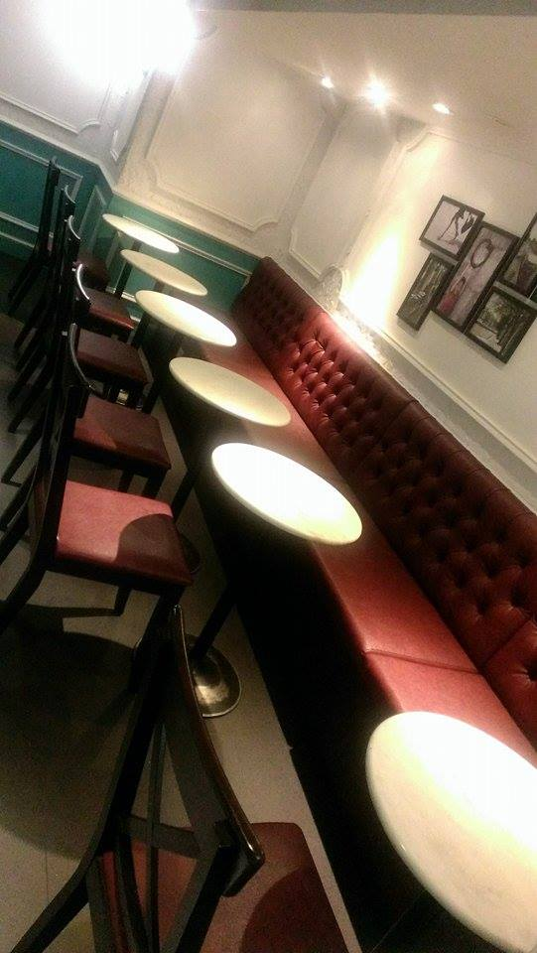
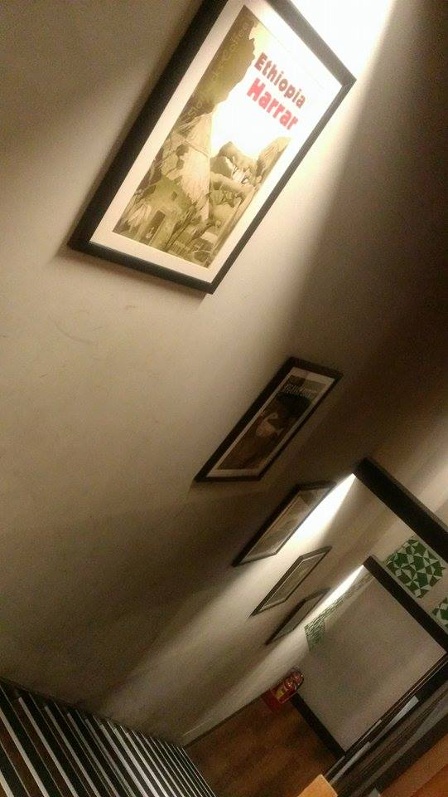
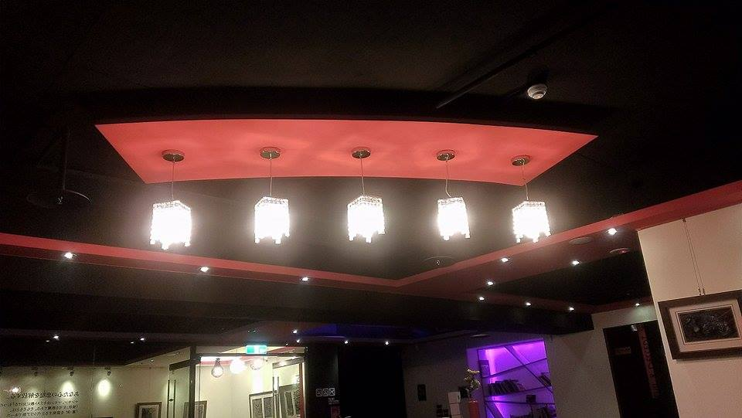
裝潢
曼咖啡
星巴克
D2
惡魔蛋糕

Slide 28
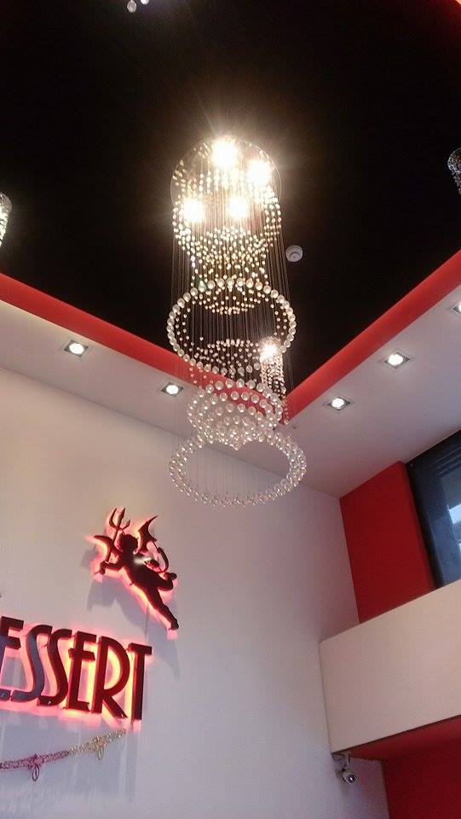
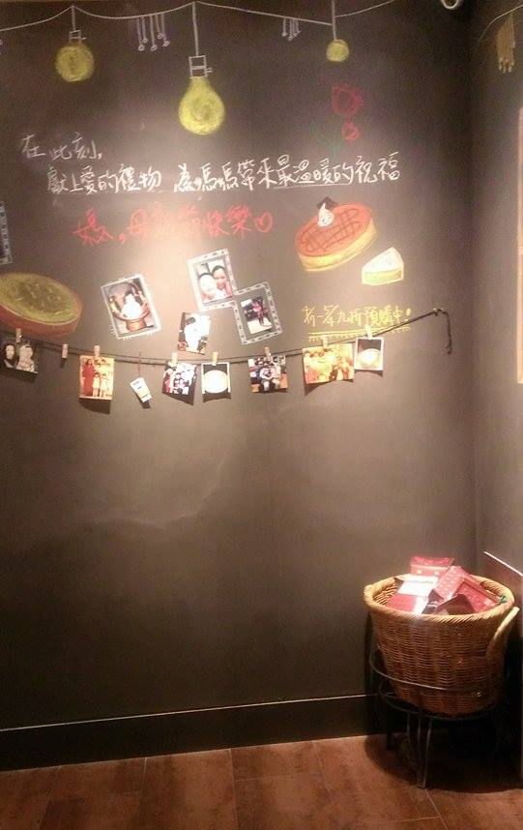
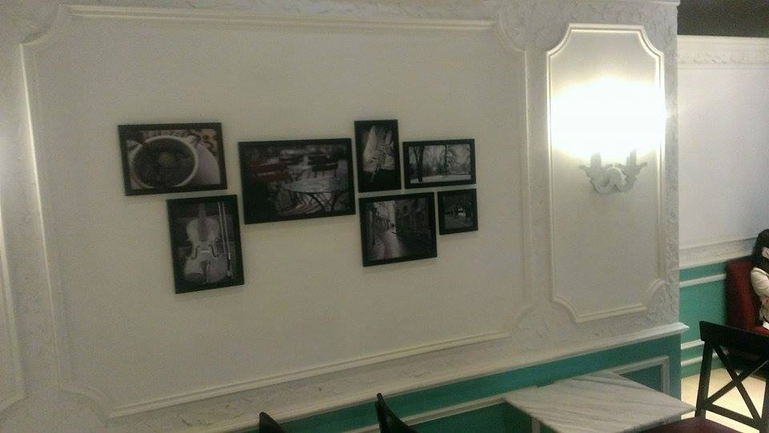
曼咖啡
D2惡魔蛋糕
星巴克

Slide 29
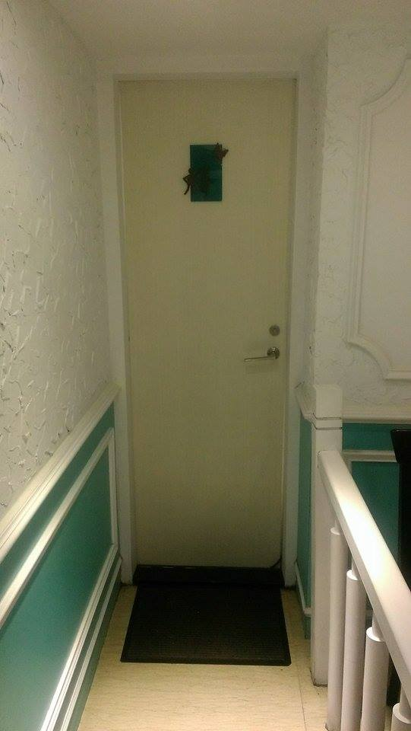
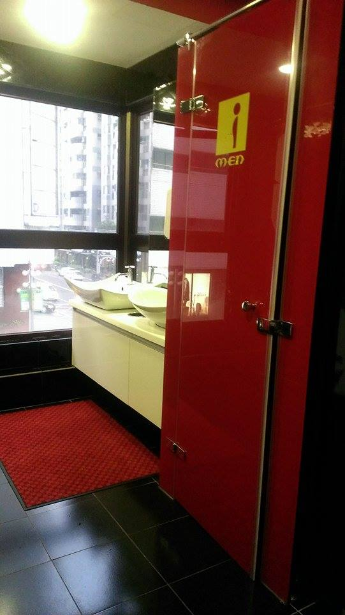
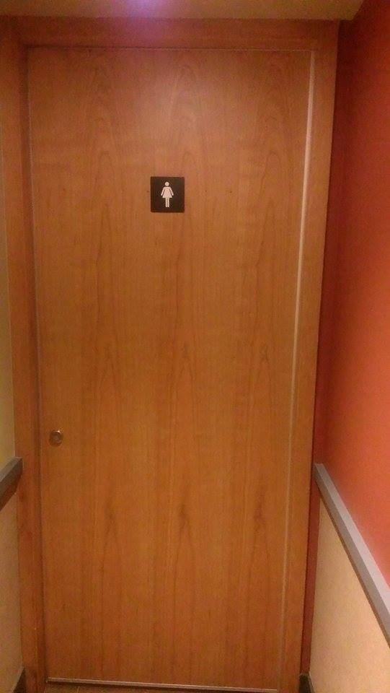
廁所
曼咖啡
D2惡魔蛋糕
星巴克

Slide 30
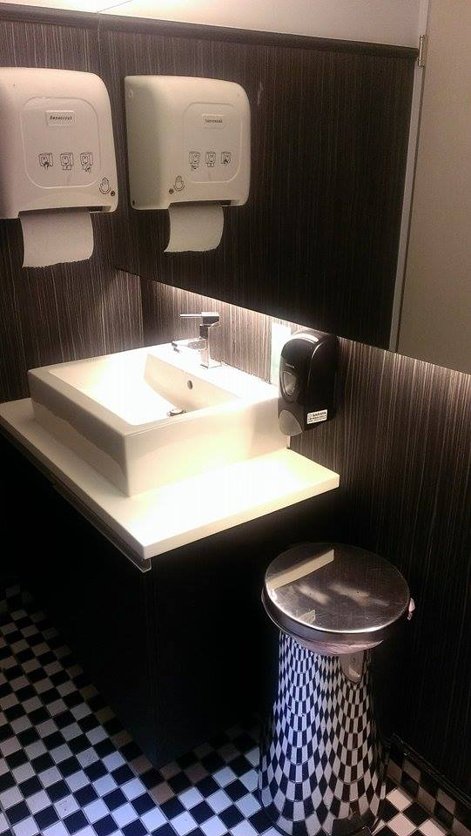
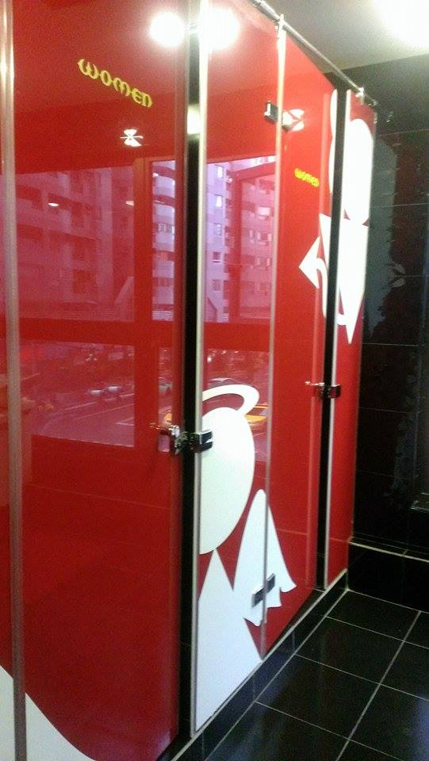
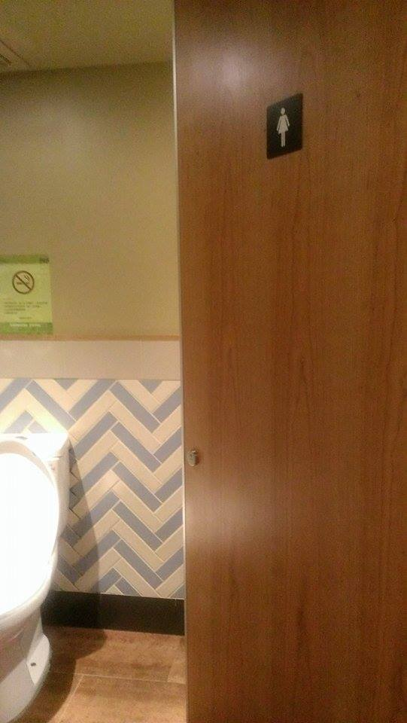
曼咖啡
D2惡魔蛋糕
星巴克

Slide 31
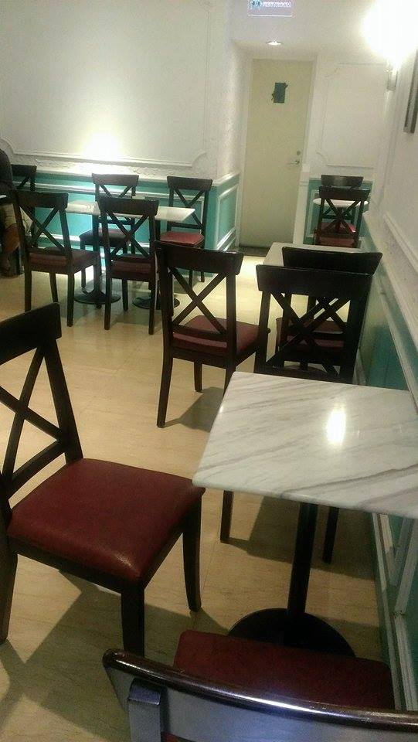
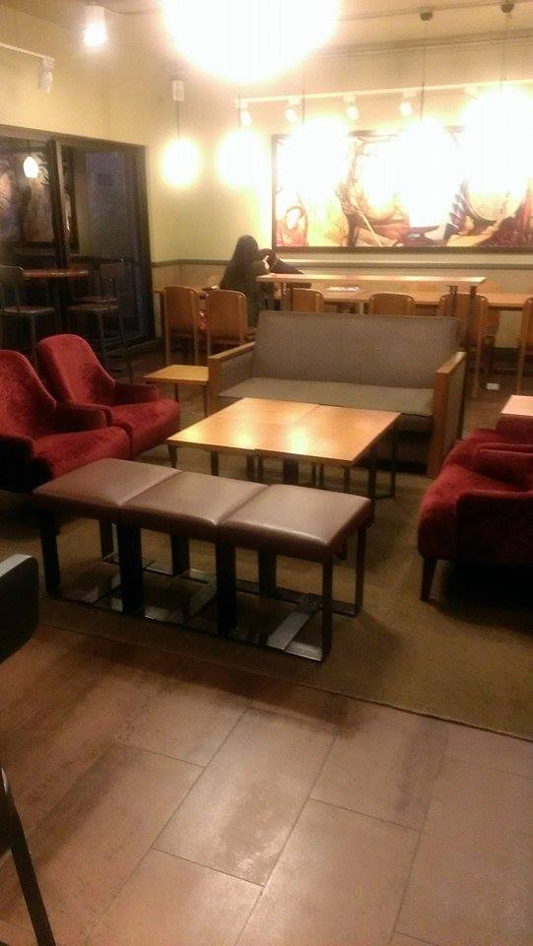
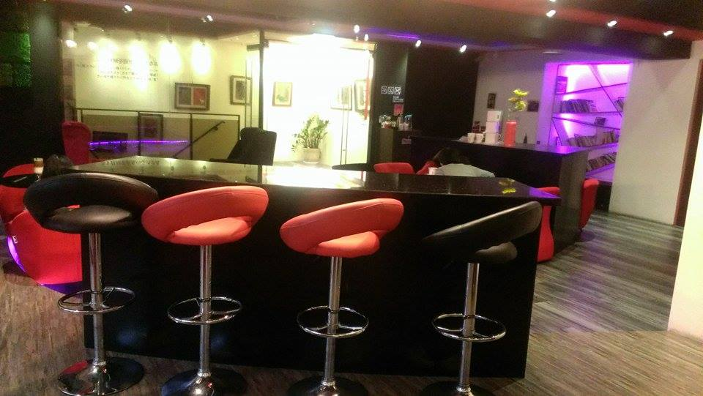
座位
曼咖啡
星巴克
D2
惡魔蛋糕

Slide 32
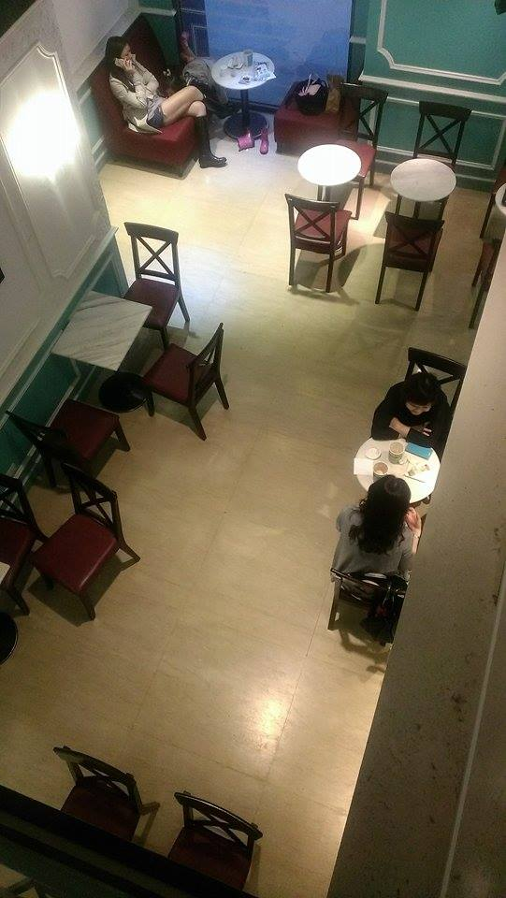
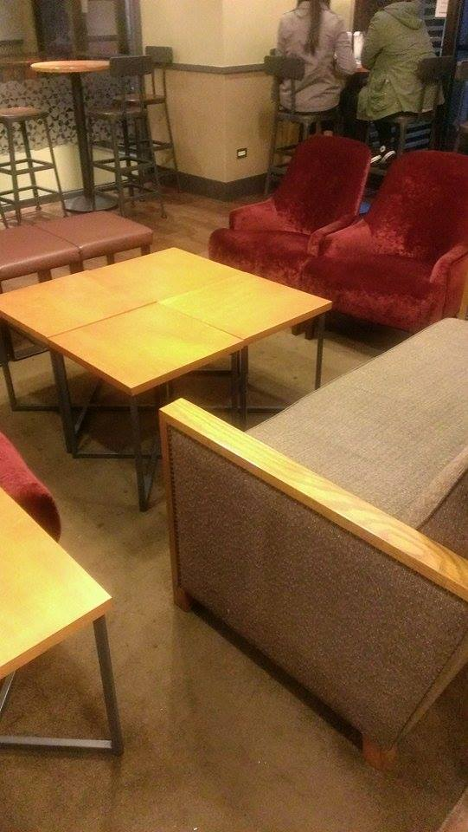
曼咖啡
D2惡魔蛋糕
星巴克

Slide 33
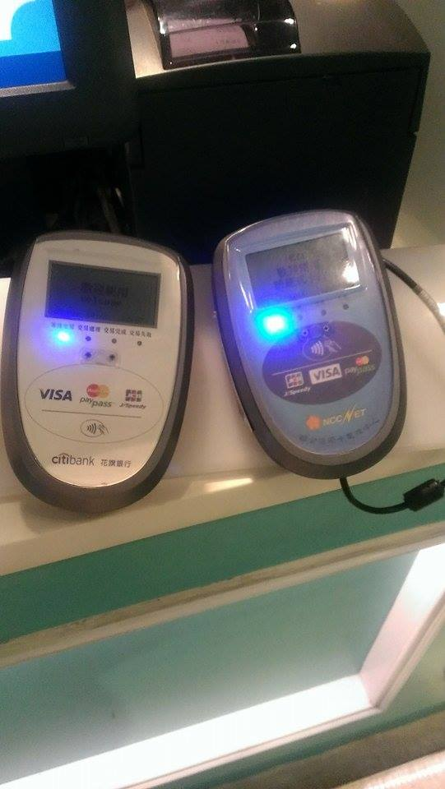
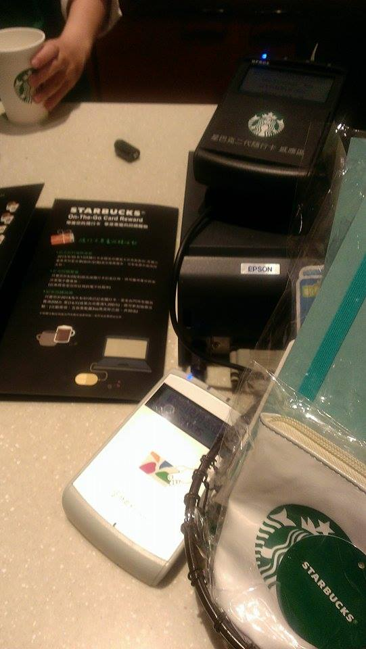
刷卡
曼咖啡
星巴克

Slide 34
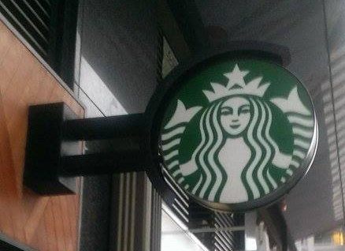
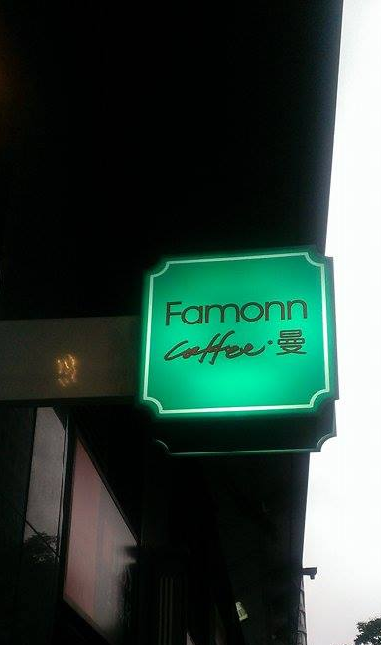
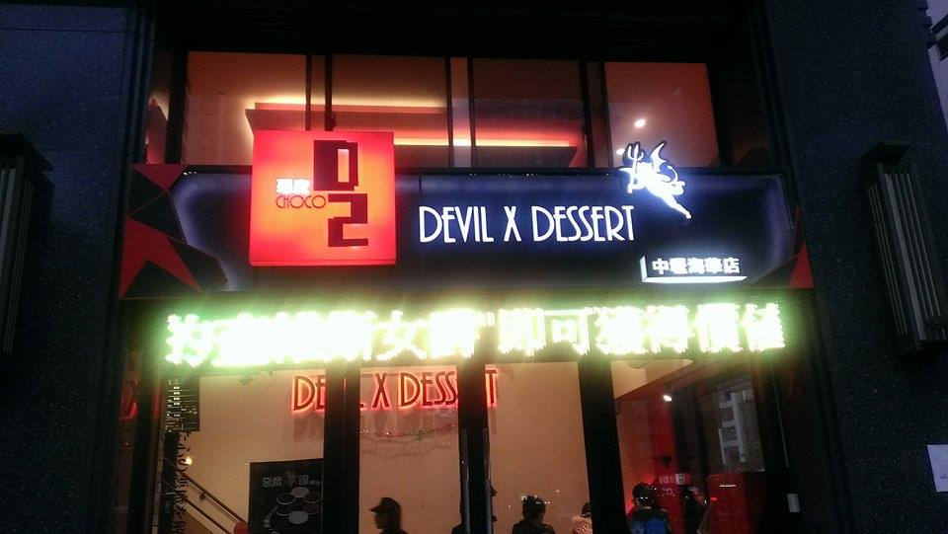
招牌
星巴克
D2
惡魔蛋糕
曼咖啡

Slide 35
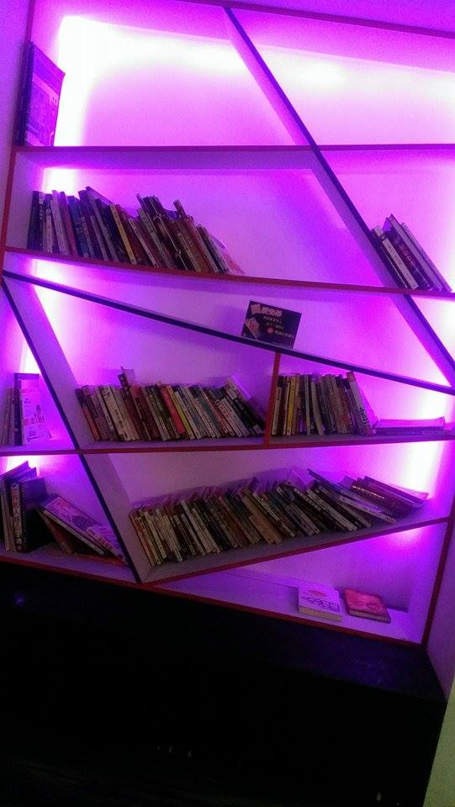

書報雜誌
D2惡魔蛋糕
星巴克

Slide 36
謝謝!

